Slide 1
ПРОДВИНУТОЕ МАШИННОЕ ОБУЧЕНИЕ ОБНАРУЖЕНИЕ ОБЪЕКТОВ (система распознавания цветов)
Подготовили студенты ИДБ-21-06
Бабурян А. М
Зубова Е. Д
Музафаров К. Р

Slide 2
ПРОБЛЕМА
Распознавание видов растений на основе идентификации цветков остается проблемой в сообществе обработки изображений и компьютерного зрения, главным образом из-за сложной структуры и обширного разнообразия в природе. Из-за этих естественных сложностей крайне нежелательно выполнять обычную сегментацию или извлечение признаков или комбинирование признаков формы, текстуры и цвета, что приводит к умеренной точности в наборах эталонных данных.

Slide 3

РЕШЕНИЕ
Таким образом, чтобы определить это, мы используем сверточную нейронную сеть, которая представляет собой алгоритм глубокого машинного обучения, который может принимать входное изображение, присваивать важность (обучаемые веса и смещения) различным аспектам/объектам на изображении и иметь возможность отличать один от другого.

Slide 4
СВЕРТОЧНЫЕ НЕЙРОННЫЕ СЕТИ
Свёрточные нейронные сети (CNN) — это специальная архитектура искусственных нейронных сетей, которые обычно применяются для решения задач визуализации изображений. CNN были вдохновлены соединениями нейронов и синапсов в мозге. Дизайн этих сетей состоит из серии свёрточных, объединенных и полностью связанных слоев. Свёрточный слой делает то, что описывает его название, он применяет ряд свёрточных фильтров к входным изображениям, чтобы получить параметры обучения для сети.
Свёрточные нейронные сети обычно используются для классификации изображений, однако у этого приложения есть ограничения. Человек может идентифицировать содержимое определенных изображений гораздо быстрее, чем компьютер, но CNN доказали свою эффективность в 97,6% при распознавании лиц.

Slide 5
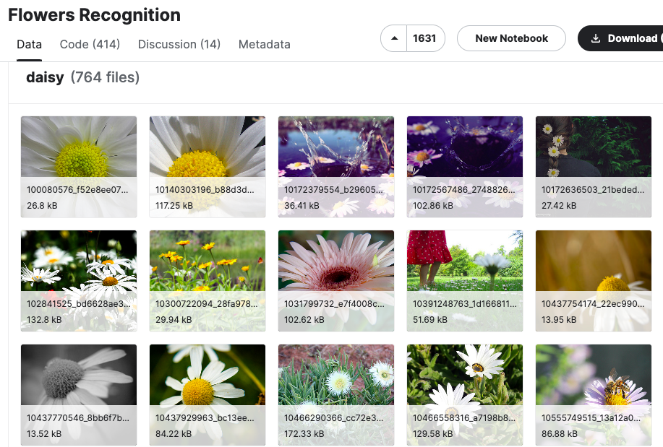
Flowers-Recognition от Kaggle
Этот набор данных содержит 4242 изображения цветов. Различия в основном в масштабе, позе и условиях освещения на изображениях набора данных. Набор данных также имеет высокую внутриклассовую вариативность, а также межклассовую вариацию.

Slide 6
Фотографии
Ромашка
Тюльпан
Роза
Подсолнух
Одуванчик
Для каждого класса насчитывает около 800 фотографий. Фото не высокого разрешения, около 320х240 пикселей. Фотографии не уменьшены до единого размера, они имеют разные пропорции.

Slide 7
Предлагаемая система была реализована следующим образом:
Шаг 1
Шаг 2
Шаг 3
Получение изображения
Предварительная обработка изображения
Фаза обучения

Slide 8
Предлагаемая система была реализована следующим образом:
Шаг 4
Шаг 5
Шаг 6
Этап проверки
Выходной прогноз
Модуль преимуществ

Slide 9
Предлагаемая система была реализована следующим образом:
Шаг 7
Результат

Slide 10
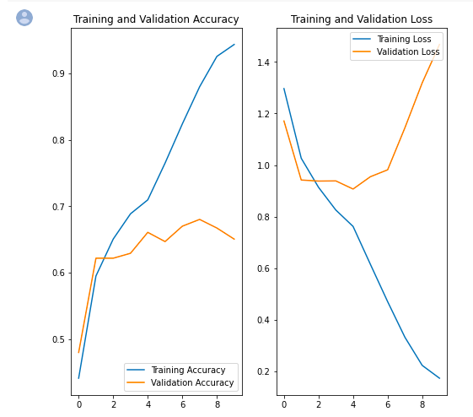
Отчёт о классификации
На графике показаны потери при обучении, потери при проверке, точность обучения и точность проверки для каждой эпохи.

Slide 11
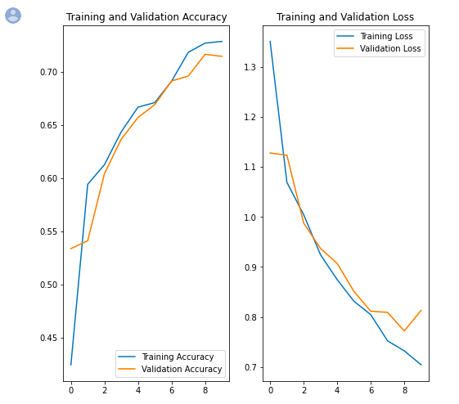
Отчёт о классификации
Модель достигла общей точности 90%. Когда в модель загружается изображение одуванчика в реальном времени, снятое на мобильную камеру, был получен правильный прогноз с точностью 98,46%.

Slide 12
ЗАКЛЮЧЕНИЕ
Цветок, будучи самой привлекательной частью растения - наилучший способ определить, что это за растение.
Таким образом, идентификация цветка поможет узнать больше об этом растении. Предлагаемая система принимает в качестве входных данных изображение цветка и отображает общее название. Поскольку модель представляет собой сверточную нейронную сеть, которая зарекомендовала себя как один из наиболее эффективных методов классификации изображений, то предлагаемая система обладает высокой надежностью.

Slide 13
СПАСИБО ЗА ВНИМАНИЕ!

